Slide 1
Славко і Жако ( Михайло Слабошпицький)

Slide 2
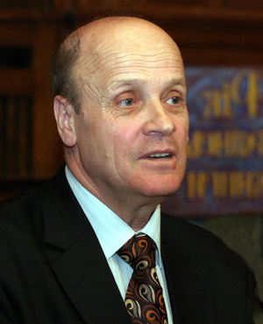
Михайло Слабошпицький

Slide 4
“ Словникова робота “
Славко
Африка
німецький
Аьфред
Едмунд Брем
“ Життя тварин “

Slide 5
грубезні
товстезні
пропозиція
розбійницький
найголовніший
несправедливість

Slide 6
гримкотять
наслідувати
засумнівався
перехитрити
приманюючи
заборонялося

Slide 7
Прочитай – поясни
ягнята
кошари
мрійник
непролазні
птахоферми

Slide 8
вишняк
промисел
шлагбаум
черепична
прикрувато
аж сторопів

Slide 9
Словникова робота
намет
уволю
ватага
сурми
відсурмили
у бувальцях
змовницьки

Slide 10
авторитетно
жовтавими
наганявшись
накупавшись
деренчливим
африканознавство

Slide 11
Словникова робота
здає
нуди
зупиняє
вдивляє
ться

Slide 12
шумовиння
потьманіле
обминаючи
попелястого
присмирнілий
продемонстрував

Slide 13
марив
ляпотів
бруківка
хвацькіше
гримкотливо
фонендоскоп

